Slide 1
Đào tạo Microsoft® Office Excel® 2007
Tạo sổ làm việc đầu tiên của bạn
Notes:
[Ghi chú cho người huấn luyện:
Về trợ giúp chi tiết trong việc tùy chỉnh khuôn mẫu này, xem bản chiếu cuối cùng. Ngoài ra, xem các chỉ dẫn học bổ sung trong ngăn ghi chú của một vài bản chiếu.]

Slide 2
Nội dung khoá học
Tổng quan: Bắt đầu từ đâu?
Bài 1: Làm quen với sổ làm việc
Bài 2: Nhập dữ liệu
Bài 3: Sửa dữ liệu và xem lại trang tính
Mỗi bài học bao gồm một danh sách các nhiệm vụ được đề xuất và một tập các câu hỏi kiểm tra.

Slide 3
Tổng quan: Bắt đầu từ đâu?
Bạn được yêu cầu nhập dữ liệu trong Excel 2007, nhưng bạn chưa bao giờ làm việc với Excel. Bạn bắt đầu từ đâu?
Hoặc có lẽ bạn đã làm việc với Excel nhưng vẫn tự hỏi làm thế nào để thực hiện một số chức năng cơ bản như nhập và soạn thảo văn bản và số, hoặc thêm và xóa bỏ cột và hàng.
Tại đây bạn sẽ học những kĩ năng mà bạn cần để làm việc trong Excel, nhanh và với một chút phấn khích.

Slide 4
Mục tiêu của khoá học
Tạo một sổ làm việc mới.
Nhập văn bản và số.
Sửa văn bản và số.
Chèn và xoá bỏ cột và hàng.

Slide 5
Bài 1
Làm quen với sổ làm việc

Slide 6
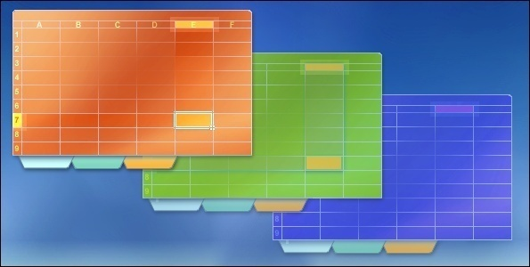
Làm quen với sổ làm việc
Khi bạn chạy Excel, bạn nhìn trực diện với một lưới rất lớn, rỗng được tạo từ các cột, hàng và ô.
Nếu bạn là “lính mới” đối với Excel, bạn có thể tự hỏi phải làm gì tiếp theo.
Do vậy, khoá học này sẽ bắt đầu bằng việc giúp bạn thấy thoải mái quen thuộc với một vài khái niệm cơ bản của Excel để hướng dẫn bạn khi nhập dữ liệu trong Excel.
Notes:
Bạn còn nhìn thấy gì nữa khi bạn chạy Excel? Có các chữ cái trải ngang trên đỉnh và các số dọc theo cạnh trái. Và có các tab ở đáy được đặt tên là Trangtính1, Trangtính2, v.v…

Slide 7
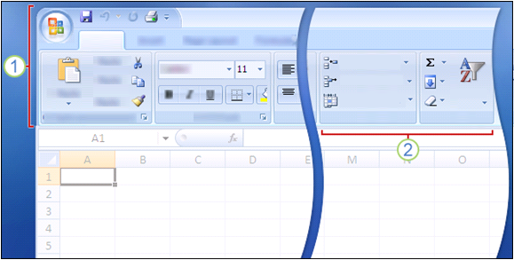
Ruy-băng
Dải trải dài ở đỉnh của cửa sổ Excel 2007 được gọi là Ruy-băng.
Trang đầu
Chèn
Xoá bỏ
Sắp xếp & Lọc
Định dạng
Ô
Soạn thảo
Ruy-băng được làm nên từ các tab khác nhau, mỗi tab liên quan tới những loại cụ thể của công việc mà mọi người làm trong Excel.
Bạn bấm vào tab ở đỉnh của Ruy-băng để thấy những lệnh khác nhau trên mỗi tab.

Slide 8
Ruy-băng
Tab Trang đầu, đầu tiên bên trái, chứa các lệnh thường được dùng nhất hàng ngày.
Trang đầu
Chèn
Xoá bỏ
Sắp xếp & Lọc
Định dạng
Ô
Soạn thảo
Hình ảnh này minh họa các lệnh của tab Trang đầu trên Ruy-băng.
Ruy-băng trải dài trên đỉnh của cửa sổ Excel.
Các lệnh trên Ruy-băng được tổ chức theo các nhóm nhỏ có liên quan. Thí dụ, các lệnh để làm việc với nội dung của ô được nhóm với nhau trong nhóm Soạn thảo và các lệnh để làm việc với bản thân các ô nằm ở trong nhóm Ô.

Slide 9
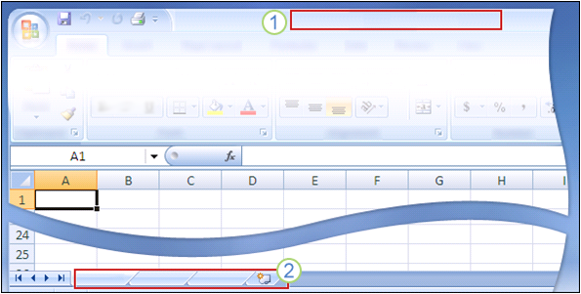
Sổ làm việc và trang tính
Khi bạn khởi động Excel, bạn sẽ mở một tệp được gọi là sổ làm việc.
Book1 – Microsoft Excel
Mỗi sổ làm việc mới có ba trang tính mà bạn nhập dữ liệu vào.
Sau đây là cách làm.
Sheet1
Sheet2
Sheet3
Hình ảnh đang thể hiển một trang tính trống trong một sổ làm việc mới.
Sổ làm việc đầu tiên bạn sẽ mở được gọi là Book1. Tiêu đề này xuất hiện trong thanh ở đỉnh của cửa sổ cho tới khi bạn lưu sổ làm việc với tiêu đề của riêng bạn.
Notes:
Trang tính giống như các trang trong một tài liệu theo nghĩa chúng là nơi bạn nhập văn bản và số. Trang tính đôi khi cũng được gọi là “bảng tính.”

Slide 10
Sổ làm việc và trang tính
Khi bạn khởi động Excel, bạn sẽ mở một tệp được gọi là sổ làm việc.
Mỗi sổ làm việc mới có ba trang tính mà bạn nhập dữ liệu vào.
Book1 – Microsoft Excel
Sheet1
Sheet2
Sheet3
Sau đây là cách làm.
Hình ảnh đang thể hiển một trang tính trống trong một sổ làm việc mới.
Các tab Trang tính xuất hiện ở đáy của cửa sổ. Đó là nơi thuận tiện cho bạn đổi tên các tab trang tính để dễ nhận diện thông tin trên mỗi trang tính hơn.
Notes:
Thí dụ, bạn có thể có các tab được gọi là Tháng Giêng, Tháng Hai và Tháng Ba cho các ngân sách hoặc sổ điểm của sinh viên cho những tháng này, hoặc cho khu vực bán hàng của Northcoast và Westcoast, v.v…

Slide 11
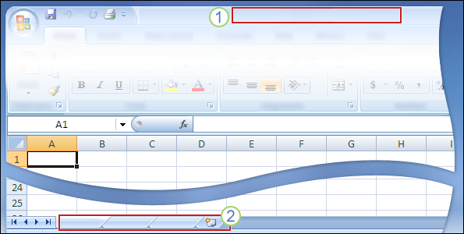
Sổ làm việc và trang tính
Bạn cũng có thể băn khoăn tự hỏi làm thế nào để tạo sổ làm việc mới.
Book1 – Microsoft Excel
Sau đây là cách làm.
Sheet1
Sheet2
Sheet3
Bấm vào Nút Microsoft Office trong phần góc trên bên trái của cửa sổ.
Bấm Mới.
Trong cửa sổ Sổ làm việc Mới, bấm Sổ làm việc Trống.
Notes:
Mẹo:
Bạn có thể thêm các trang tính nếu bạn cần nhiều hơn ba trang tính. Hoặc bạn không cần nhiều đến ba, bạn có thể xoá bỏ một hoặc hai (nhưng bạn không cần phải làm như vậy).
Bạn cũng có thể dùng các lối tắt bàn phím để di chuyển giữa các trang tính.

Slide 12
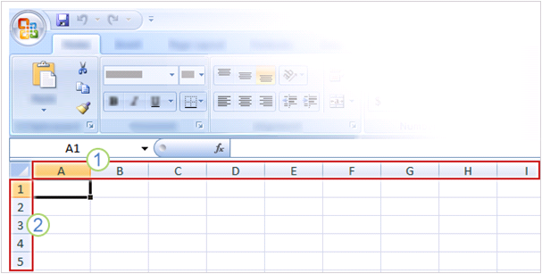
Cột, hàng và ô
Trang tính được chia thành cột, hàng và ô.
Đó là lưới bạn nhìn thấy khi bạn mở một sổ làm việc.
Các cột đi từ đỉnh đến đáy của trang tính, theo chiều dọc. Mỗi cột có một đầu đề chữ cái ở đỉnh.
Các hàng đi ngang trang tính, theo chiều ngang. Mỗi hàng cũng có một đầu đề. Đầu đề hàng là số, từ 1 cho đến 1.048.576.
Notes:
Thêm thông tin về cột: 26 cột đầu tiên được gán các nhãn với các chữ cái từ A cho đến Z. Mỗi trang tính chứa tổng cộng 16.384 cột, do vậy sau Z các chữ cái bắt đầu lại theo cặp, AA cho đến AZ. Sau AZ, sau các cặp chữ cái bắt đầu lại với các cột BA cho đến BZ, v.v…, cho tới khi tất cả 16.384 cột có các đầu đề theo bảng chữ cái, kết thúc bằng XFD.

Slide 13
Cột, hàng và ô
Trang tính được chia thành cột, hàng và ô.
Đó là lưới bạn nhìn thấy khi bạn mở một sổ làm việc.
Các đầu đề theo bảng chữ cái trên cột và đầu đề số trên hàng nói cho bạn biết bạn ở đâu trong trang tính khi bạn bấm vào một ô.
Các đề mục kết hợp lại để tạo ra địa chỉ của ô. Thí dụ, ô giao nhau của cột A và hàng 3 được gọi là ô A3. Điều này cũng được gọi là tham chiếu ô.
Notes:
Bạn sẽ học thêm về tham chiếu ô trong phần tiếp theo.

Slide 14
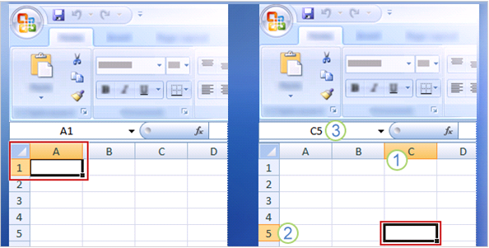
Ô là nơi dữ liệu được đưa vào
Ô là nơi bạn bắt đầu với công việc và nhập dữ liệu vào một trang tính.
Hình ảnh bên trái thể hiện những gì bạn thấy khi bạn mở một sổ làm việc.
Ô đầu tiên trong góc trên bên trái của trang tính được gọi là ô hiện hoạt. Nó được viền khung đen, chỉ ra rằng mọi dữ liệu bạn nhập sẽ ở đấy.
Notes:
Ô đầu tiên (hoặc ô bên cạnh) là nơi đầu tiên để bạn đầu nhập dữ liệu trong hầu hết các trường hợp.

Slide 15
Ô là nơi dữ liệu được đưa vào
Bạn có thể nhập dữ liệu bất cứ khi nào bạn muốn bằng cách bấm vào bất kì một ô nào trong trang tính để chọn ô.
Khi bạn chọn ô bất kì, nó trở thành ô hiện hoạt. Như được mô tả trước đây, nó trở nên được viền khung đen.
Đầu đề cho cột và hàng trong đó ô được định vị cũng được tô sáng.

Slide 16
Ô là nơi dữ liệu được đưa vào
Bạn có thể nhập dữ liệu bất cứ khi nào bạn muốn bằng cách bấm vào bất kì một ô nào trong trang tính để chọn ô.
Thí dụ, nếu bạn chọn một ô trong cột C trên hàng 5, như cho thấy trên hình ảnh bên phải:
Cột C được tô sáng.
Hàng 5 được tô sáng.

Slide 17
Ô là nơi dữ liệu được đưa vào
Bạn có thể nhập dữ liệu bất cứ khi nào bạn muốn bằng cách bấm vào bất kì một ô nào trong trang tính để chọn ô.
Thí dụ, nếu bạn chọn một ô trong cột C trên hàng 5, như cho thấy trên hình ảnh bên phải:
Ô hiện hoạt, C5 trong trường hợp này, được viền. Và tên của nó, cũng được gọi là tham chiếu ô—được hiện trong Hộp Tên trong góc trái bên trên của trang tính.

Slide 18
Ô là nơi dữ liệu được đưa vào
Ô được viền, đề mục hàng và cột được tô sáng, và sự xuất hiện của tham chiếu ô trong Hộp Tên khiến bạn dễ dàng nhận thấy C5 là ô hiện hoạt.
Những chỉ báo này không thực sự quan trọng khi bạn ở ngay đỉnh của trang tính trong những ô đầu tiên.
Nhưng khi bạn làm việc với các ô ở tận phía dưới hoặc thật xa đầu trang tính, chúng sẽ thực sự có ích cho bạn.
Notes:
Những chỉ báo này giúp gì?
Có 17.179.869.184 ô để làm việc trên mỗi trang tính. Bạn có thể bị lạc nếu không có tham chiếu ô nói cho bạn biết bạn đang ở đâu trong trang tính.
Điều cũng quan trọng cần biết tham chiếu ô, nếu bạn cần nói cho một ai đó một dữ liệu cụ thể nằm ở đâu hoặc cần phải nhập dữ liệu vào chỗ nào trong trang tính.

Slide 19
Gợi ý thực hành
Đổi tên một tab trang tính.
Di chuyển từ một trang tính này sang một trang tính khác.
Thêm màu vào các tab trang tính.
Thêm và xóa bỏ trang tính.
Xem xét lại đề mục cột và dùng Hộp Tên.

Slide 20
Kiểm tra 1, câu hỏi 1
Bạn cần một sổ làm việc mới. Bạn tạo sổ như thế nào? (Chọn một đáp án.)
Trong nhóm Ô, bấm Chèn, rồi bấm Chèn Trang tính.
Bấm vào Nút Microsoft Office, rồi bấm Mới. Trong cửa sổ Sổ làm việc Mới, bấm Sổ làm việc trống.
Trong nhóm Ô, bấm Chèn, rồi bấm Sổ làm việc.

Slide 21
Kiểm tra 1, câu hỏi 1: Trả lời
Bấm vào Nút Microsoft Office, rồi bấm Mới. Trong cửa sổ Sổ làm việc Mới, bấm Sổ làm việc trống.

Slide 22
Kiểm tra 1, câu hỏi 2
Hộp Tên cho thấy nội dung của ô hiện đang chọn (hiện hoạt). (Chọn một đáp án.)
Đúng.
Sai.

Slide 23
Kiểm tra 1, câu hỏi 2: Trả lời
Sai.
Hộp Tên cho bạn biết tham chiếu ô của ô hiện đang chọn (hiện hoạt). Bạn cũng có thể dùng Hộp Tên để chọn một ô, bằng cách gõ tham chiếu ô đó trong hộp tên.

Slide 24
Kiểm tra 1, câu hỏi 3
Trong một trang tính mới, bạn phải bắt đầu gõ trong ô A1. (Chọn một đáp án.)
Đúng.
Sai.

Slide 25
Kiểm tra 1, câu hỏi 3: Trả lời
Sai.
Bạn tự do dịch chuyển và gõ ở bất cứ đâu bạn muốn. Bấm vào một ô bất kì và bắt đầu gõ. Nhưng đừng bắt người đọc cuộn trang để nhìn thấy dữ liệu mà chúng cũng có thể bắt đầu ngay trong ô A1 hoặc A2.

Slide 26
Bài 2
Nhập dữ liệu

Slide 27
Nhập dữ liệu
Bạn có thể dùng Excel để nhập mọi loại dữ liệu, chuyên môn hoặc cá nhân.
Bạn có thể nhập hai loại dữ liệu cơ bản vào các ô của trang tính: số và văn bản.
Sổ điểm Sinh viên
Báo cáo Bán hàng
Chi phí kì nghỉ
Bạn có thể dùng Excel để lập ngân sách, làm việc với thuế, sổ điểm hoặc sổ điểm danh sinh viên, liệt kê sản phẩm đã bán. Thậm chí bạn có thể ghi bài tập hàng ngày, theo dõi việc giảm cân hoặc chi phí sửa chữa nhà cửa của bạn. Những khả năng là vô hạn.
Bây giờ chúng ta hãy đi sâu vào nhập dữ liệu.

Slide 28
Hãy ân cần với bạn đọc: bắt đầu với tiêu đề cột
 | A | B | C | D | E | F
1 |  | 2004 | 2005 | 2006 | 2007 | 2008
2 | Những công việc Mạo hiểm
3 | Bảo tàng Khoa học Baldwin
4 | Contoso
Khi bạn nhập dữ liệu, một ý tưởng tốt là bắt đầu nhập tiêu đề ở đỉnh ở mỗi cột.
Bằng cách này, bất cứ ai dùng chung bảng tính của bạn có thể hiểu dữ liệu có nghĩa gì (và bản thân bạn có thể hiểu về sau).
Bạn cũng sẽ thường xuyên muốn nhập tiêu đề hàng.

Slide 29
Hãy ân cần với bạn đọc: bắt đầu với tiêu đề cột
 | A | B | C | D | E | F
1 |  | 2004 | 2005 | 2006 | 2007 | 2008
2 | Những công việc Mạo hiểm
3 | Bảo tàng Khoa học Baldwin
4 | Contoso
Trang tính trong hình ảnh cho thấy xu hướng thực tế và kì vọng trong nhiều năm.
Nó dùng tiêu đề cột và hàng:
Tiêu đề cột là các năm, nằm ngang trên đỉnh của trang tính.
Tiêu đề hàng nằm dọc theo cạnh trái, là tên các công ty.

Slide 30
Bắt đầu gõ
Giả sử bạn đang tạo một danh sách tên những người bán hàng.
Danh sách cũng chứa ngày tháng bán hàng và số lượng bán trong ngày.
 | A | B | C | D
1 | Tên | Ngày tháng | Số lượng
2
3
4
5
Do vậy, bạn sẽ cần những tiêu đề cột như thế này: Tên, Ngày tháng và Số lượng.
Notes:
Bạn sẽ không cần tiêu đề hàng dọc theo cạnh trái của trang tính trong trường hợp này; tên của những người bán hàng sẽ nằm ở cột ngoài cùng bên trái.

Slide 31
Bắt đầu gõ
Giả sử bạn đang tạo một danh sách tên những người bán hàng.
Danh sách cũng chứa ngày tháng bán hàng và số lượng bán trong ngày.
 | A | B | C | D
1
2
3
4
5
Tên
Ngày tháng
Số lượng
Hình ảnh trên minh hoạ qui trình gõ thông tin và di chuyển từ ô này đến ô kia:
Gõ Tên trên ô A1 và nhấn TAB. Rồi gõ Ngày tháng trong ô B1, nhấn TAB, và gõ Số lượng trong ô C1.

Slide 32
Bắt đầu gõ
Giả sử bạn đang tạo một danh sách tên những người bán hàng.
Danh sách cũng chứa ngày tháng bán hàng và số lượng bán trong ngày.
 | A | B | C | D
1
2
3
4
5
Tên
Ngày tháng
Số lượng
Buchanan
Suyama
Peacock
Hình ảnh trên minh hoạ qui trình gõ thông tin và di chuyển từ ô này đến ô kia:
Sau khi gõ các tiêu đề cột, bấm vào ô A2 để bắt đầu gõ tên những người bán hàng. Trước tiên gõ tên , rồi nhấn ENTER để di chuyển lựa chọn xuống phía dưới cột một ô để đến ô A3. Sau đó gõ tên tiếp theo, v.v…

Slide 33
Nhập ngày tháng và thời gian
Excel căn chỉnh văn bản theo cạnh trái của ô, nhưng nó căn chỉnh ngày tháng theo cạnh phải của ô.
 | A | B | C | D
1
2
3
4
5
Tên
Ngày tháng
Số lượng
Buchanan
03/05/2009
Suyama
05/06/2009
Peacock
05/05/2009
Để nhập ngày tháng trong cột B, cột Ngày tháng, bạn phải dùng một dấu sổ hoặc một gạch nối để tách các phần: 16/07/2009 hoặc 16-Tháng Bảy-2009. Excel sẽ nhận biết ngay là ngày tháng.

Slide 34
Nhập số
Excel căn chỉnh số theo cạnh phải của ô.
 | A | B | C | D
1
2
3
4
5
Tên
Ngày tháng
Số lượng
Buchanan
05/03/2009
5500
Suyama
06/05/2009
6300
Peacock
05/05/2009
4180

Slide 35
Nhập số
Những số khác và cách nhập chúng
Để nhập phân số, để một dấu cách giữa phần nguyên và phần phân số. Thí dụ, 1 1/8.
Để nhập chỉ một phân số, nhập một số 0 trước, thí dụ, 0 1/4. Nếu bạn nhập 1/4 mà không có số 0, Excel sẽ diễn giải một số như ngày 4, Tháng Giêng
Nếu bạn gõ (100) để chỉ ra một số âm bằng ngoặc đơn, Excel sẽ hiển thị số như là -100.

Slide 36
Gợi ý thực hành
Nhập dữ liệu dùng TAB và ENTER.
Sửa lỗi khi bạn nhập.
Nhập ngày tháng và thời gian.
Nhập số.

Slide 37
Kiểm tra 2, câu hỏi 1
Nhấn ENTER di chuyển lựa chọn một ô sang phải. (Chọn một đáp án.)
Đúng.
Sai.

Slide 38
Kiểm tra 2, câu hỏi 1: Trả lời
Sai.
Nhấn ENTER di chuyển lựa chọn xuống dưới. Nhấn TAB di chuyển lựa chọn sang phải.

Slide 39
Kiểm tra 2, câu hỏi 2
Trường hợp nào sau đây Excel sẽ nhận biết như là ngày tháng? (Chọn một đáp án.)
6 Tháng 2 1947.
2,6,47.
2- 2-47.

Slide 40
Kiểm tra 2, câu hỏi 2: Trả lời
2-2-47.
Bạn dùng dấu xổ hoặc gạch nối để tách các phần của ngày tháng.

Slide 41
Bài 3
Sửa dữ liệu và xem lại trang tính

Slide 42
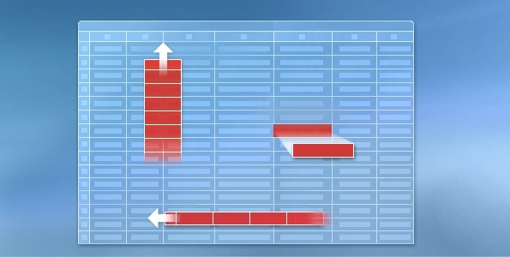
Sửa dữ liệu và xem lại trang tính
Mọi người đều mắc lỗi. Ngay cả khi dữ liệu bạn đã nhập đúng, có thể cần cập nhật sau này.
Đôi khi, toàn bộ trang tính cần thay đổi.
Chèn Cột
Sửa Dữ liệu
13256
123456
Chèn Hàng
Giả sử bạn cần thêm một cột dữ liệu khác, chính giữa trang tính của bạn. Hoặc giả sử bạn liệt kê nhân viên mỗi người một dòng, theo thứ tự bảng chữ cái—bạn sẽ làm gì khi bạn thuê một người nào đó mới?
Bạn sẽ học cách sửa dữ liệu, thêm và xoá bỏ cột và hàng của trang tính trong bài này, rất dễ dàng.

Slide 43
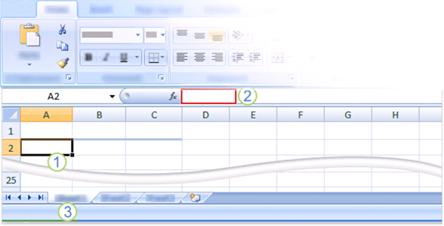
Sửa dữ liệu
Giả sử bạn có ý nhập 5400 vào ô A2, nhưng bạn đã nhập 4500 do lỗi.
Một khi bạn mắc lỗi, có hai cách để sửa nó.
4500
2007
2008
2009
4500
2700
3900
Soạn
Bấm đúp vào ô để sửa dữ liệu trong đó.
Hoặc, sau khi bấm vào ô, hãy sửa dữ liệu trong Thanh Công thức.
Sau khi bạn chọn ô theo một trong hai phương pháp trên, trang tính hiển thị Soạn trong thanh trạng thái ở góc dưới bên trái.

Slide 44
Sửa dữ liệu
Sự khác biệt giữa hai phương pháp là gì?
4500
Tùy thuộc sự thuận tiện của bạn. Bạn có thể thấy dễ dàng làm việc hơn với Thanh Công thức hoặc bản thân ô.
2007
2008
2009
4500
2700
3900
Soạn
Đây là cách bạn có thể thực hiện thay đổi ở một trong hai chỗ:
Xoá bỏ những chữ cái hoặc số bằng cách nhấn BACKSPACE hoặc bằng cách chọn chúng rồi nhấn DELETE.
Sửa chữ hoặc số bằng cách chọn chúng rồi gõ cái gì đó khác.

Slide 45
Sửa dữ liệu
Sự khác biệt giữa hai phương pháp là gì?
4500
Tùy thuộc sự thuận tiện của bạn. Bạn có thể thấy dễ dàng làm việc hơn với Thanh Công thức hoặc bản thân ô.
2007
2008
2009
4500
2700
3900
Soạn
Đây là cách bạn có thể thực hiện thay đổi ở một trong hai chỗ:
Chèn những chữ cái mới hoặc số vào trong dữ liệu của ô bằng cách định vị con chạy và gõ.

Slide 46
Sửa dữ liệu
Sự khác biệt giữa hai phương pháp là gì?
5400
Tùy thuộc sự thuận tiện của bạn. Bạn có thể thấy dễ dàng làm việc hơn với Thanh Công thức hoặc bản thân ô.
2007
2008
2009
5400
2700
3900
Soạn
Bất kể bạn làm gì, khi bạn đã đến cuối, nhớ nhấn ENTER hoặc TAB sao cho những thay đổi của bạn ở lại trong ô.
Notes:
Ghi chú: Trong khi trang tính ở trong chế độ Soạn thảo, nhiều lệnh sẽ tạm thời không sẵn dùng (chúng có màu xám trên Ruy-băng).

Slide 47
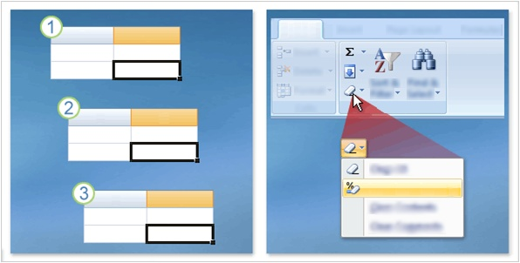
Loại bỏ định dạng dữ liệu
Thật ngạc nhiên! Một người nào đó dùng trang tính của bạn, đã điền một vài dữ liệu, và đã làm số trong ô B6 đậm và đỏ để nêu rõ 2008 là dung lượng thấp nhất.
A
B
Nhà
2007
2008
5400
2700
A
B
2007
2008
5400
Xoá Tất cả
A
B
Xoá Định dạng
2007
2008
5400
4000
Nhưng dung lượng này đã thay đổi.
Bạn muốn cứu chữa tình huống này.

Slide 48
Loại bỏ định dạng dữ liệu
Thật ngạc nhiên! Một người nào đó dùng trang tính của bạn, đã điền một vài dữ liệu, và đã làm số trong ô B6 đậm và đỏ để nêu rõ 2008 là dung lượng thấp nhất.
A
B
Nhà
2007
2008
5400
2700
A
B
2007
2008
5400
Xoá Tất cả
A
B
Xoá Định dạng
2007
2008
5400
4000
Như hình ảnh cho thấy:
Số liệu gốc đã được định dạng đậm và đỏ.
Do vậy bạn xoá số đó.
Bạn nhập một số mới. Nhưng nó vẫn đậm và đỏ! Tại sao vậy?

Slide 49
Loại bỏ định dạng dữ liệu
Đó chính là do bản thân ô được định dạng, chứ không phải dữ liệu trong ô.
A
B
Nhà
2007
2008
5400
2700
A
B
2007
2008
5400
Xoá Tất cả
A
B
Xoá Định dạng
2007
2008
5400
4000
Do vậy khi bạn xóa bỏ dữ liệu có định dạng đặc biệt, bạn cũng cần xóa bỏ định dạng từ ô đó.
Cho tới khi bạn xóa định dạng, mọi dữ liệu bạn nhập vào ô đó sẽ vẫn có định dạng đặc biệt.

Slide 50
Loại bỏ định dạng dữ liệu
Đây là cách loại bỏ định dạng.
A
B
Trang đầu
2007
2008
5400
2700
A
B
2007
2008
5400
Xoá Tất cả
A
B
Xoá Định dạng
2007
2008
5400
4000
Bấm vào ô, rồi trên tab Trang đầu, trong nhóm Soạn thảo, bấm mũi tên trên nút Xoá
Bấm Xoá Định dạng, điều này sẽ loại bỏ định dạng khỏi ô. Hoặc bạn có thể bấm Xoá Tất cả để loại bỏ cả dữ liệu và định dạng cùng một lúc.

Slide 51
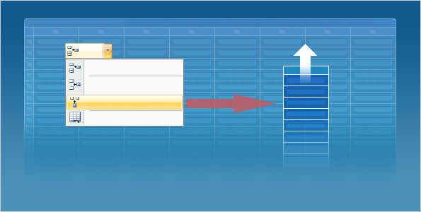
Chèn một cột hoặc hàng
Sau khi nhập dữ liệu, bạn có thể nhận thấy bạn cần thêm cột hoặc hàng để giữ các thông tin bổ sung.
Bạn có cần làm lại từ đầu không? Dĩ nhiên không.
Chèn
Chèn Ô…
Chèn Hàng Trang tính
Chèn Cột Trang tính
Chèn Trang tính
Để chèn một cột đơn lẻ:
Bấm vào ô bất kì trong cột ngay bên phải nơi bạn muốn cột mới xuất hiện.
Trên tab Trang đầu, trong nhóm Ô, bấm mũi tên trên nút Chèn. Trên menu thả xuống, bấm Chèn Cột Trang tính. Một cột trống mới được chèn vào.

Slide 52
Chèn một cột hoặc hàng
Sau khi nhập dữ liệu, bạn có thể nhận thấy bạn cần thêm cột hoặc hàng để giữ các thông tin bổ sung.
Bạn có cần làm lại từ đầu không? Dĩ nhiên không.
Chèn
Chèn Ô…
Chèn Hàng Trang tính
Chèn Cột Trang tính
Chèn Trang tính
Để chèn một hàng đơn lẻ:
Bấm vào ô bất kì trong hàng ngay bên dưới nơi bạn muốn hàng mới xuất hiện.
Trong nhóm Ô, bấm mũi tên trên nút Chèn. Trên menu thả xuống, bấm Chèn Hàng Trang tính. Một hàng trống mới được chèn vào.
Notes:
Thêm về bước 1:
Thí dụ, để chèn một hàng mới giữa hàng 4 và hàng 5, bấm vào một ô trong hàng 5.

Slide 53
Gợi ý thực hành
Sửa dữ liệu.
Xóa bỏ định dạng khỏi một ô.
Làm việc trong chế độ Soạn thảo.
Chèn và xóa bỏ cột và hàng.

Slide 54
Kiểm tra 3, câu hỏi 1
Bạn làm gì trước tiên để xóa bỏ định dạng trong một ô? (Chọn một đáp án.)
Xóa bỏ nội dung của ô.
Bấm vào Định dạng trong nhóm Ô trên tab Trang đầu.
Bấm Xóa trong nhóm Soạn thảo trên tab Trang đầu.

Slide 55
Kiểm tra 3, câu hỏi 1: Trả lời
Bấm Xóa trong nhóm Soạn thảo trên tab Trang đầu.
Sau đó bấm Xóa Định dạng.

Slide 56
Kiểm tra 3, câu hỏi 2
Để thêm một cột, bấm vào một ô trong cột về phía phải của nơi bạn muốn cột mới xuất hiện. (Chọn một đáp án.)
Đúng.
Sai.

Slide 57
Kiểm tra 3, câu hỏi 2: Trả lời
Đúng.
Khi đó trên tab Trang đầu, trong nhóm Ô, bấm vào mũi tên trên nút Chèn, và bấm Chèn Cột Trang tính để chèn một cột.

Slide 58
Kiểm tra 3, câu hỏi 3
Để thêm một hàng mới, bấm vào một ô ngay bên trên nơi bạn muốn hàng mới xuất hiện. (Chọn một đáp án.)
Đúng.
Sai.

Slide 59
Kiểm tra 3, câu hỏi 3: Trả lời
Sai.
Thay vì thế, bạn bấm vào ô bất kì trong hàng ngay bên dưới nơi bạn muốn hàng mới xuất hiện.

Slide 60
DÙNG KHUÔN MẪU NÀY
Xem ngăn ghi chú hoặc xem toàn bộ trang ghi chú (tab Xem) để có trợ giúp chi tiết về khuôn mẫu này.
Notes:
Dùng Khuôn mẫu Này
Khuôn mẫu Microsoft Office PowerPoint® này bao gồm nội dung đào tạo để dạy những người dùng Excel 2007 mới những kĩ năng cơ bản họ sẽ cần để tạo ra sổ làm việc đầu tiên của họ. Bạn có thể dùng nó để trình bày cho một nhóm và tùy chỉnh nếu cần thiết. Nội dung của khuôn mẫu này được lấy từ khóa học Đào tạo Trực tuyến về Microsoft Office được gọi là “Get to know Excel 2007: Create your first workbook.”
Đặc tính của khuôn mẫu
Bản chiếu tiêu đề: Trên ngay bản chiếu đầu tiên, có văn bản chỗ dành sẵn trên đó bạn có thể gõ tên của công ty của bạn. Hoặc bạn có thể xóa bỏ nếu bạn không muốn văn bản này.
Hoạt hình: Những hiệu ứng hoạt hình tuỳ chỉnh được áp dụng trong suốt bản trình bày. Những hiệu ứng này bao gồm Lướt, Kéo dãn, Tan ra, và Bàn cờ. Tất cả những hiệu ứng này có trong những phiên bản từ Microsoft PowerPoint 2000 đến nay. Để thay đổi những hiệu ứng hoạt hình, đến menu Chiếu Hình, bấm Hoạt hình Tùy chỉnh, và chọn các tùy chọn ở đó.
Chuyển tiếp bản chiếu : Hiệu ứng Xóa Dần được áp dụng trong suốt trình diễn. Nếu bạn muốn áp dụng hiệu ưng khác, đến menu Chiếu Hình, bấm Chuyển tiếp Bản chiếu , và chọn các tùy chọn ở đó.
Đầu trang và Chân trang: Khuôn mẫu này chứa một chân trang mà có tiêu đề khoá học. Bạn có thể thay đổi hoặc loại bỏ các chân trang trong hộp thoại Đầu trang và Chân trang (mở từ menu Xem).

